Slide 1
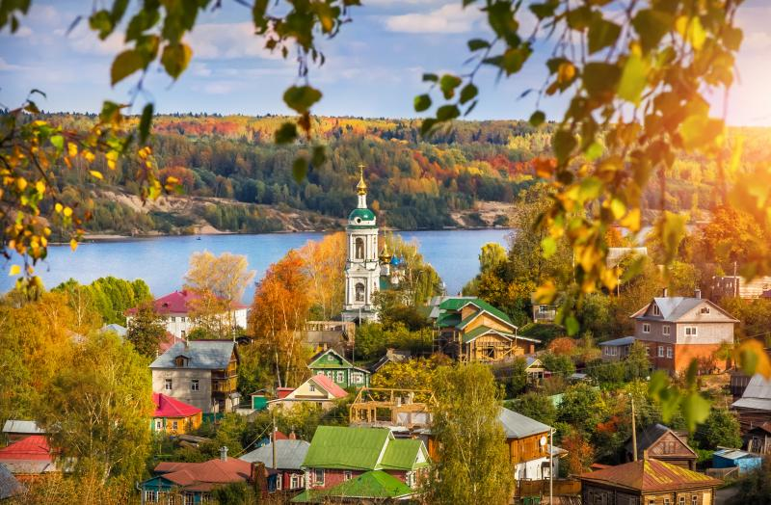
Плёсское городское поселение Приволжского района Ивановской области
БЮДЖЕТ ДЛЯ ГРАЖДАН
Проект бюджета на 2022 год, плановый период 2023-2024 годы

Slide 2
Уважаемые жители Плесского городского поселения.
Предлагаем Вашему вниманию «Бюджет для граждан», который содержит основные положения проекта бюджета Плёсского городского поселения на 2022 год, плановый период 2023-2024 годы.

Slide 3
Проект бюджета Плёсского городского поселения на 2022 год, плановый период 2023-2024 годы подготовлен в соответствии с требованиями Бюджетного кодекса Российской Федерации, Закона Ивановской области от 23.06.2008 № 70-ОЗ «О бюджетном процессе в Ивановской области», Решением Совета Плёсского городского поселения от 10.12.2021 № 30 «Об утверждении положения «О бюджетном процессе в Плёсском городском поселении», Уставом Плёсского городского поселения на основе:

Slide 4
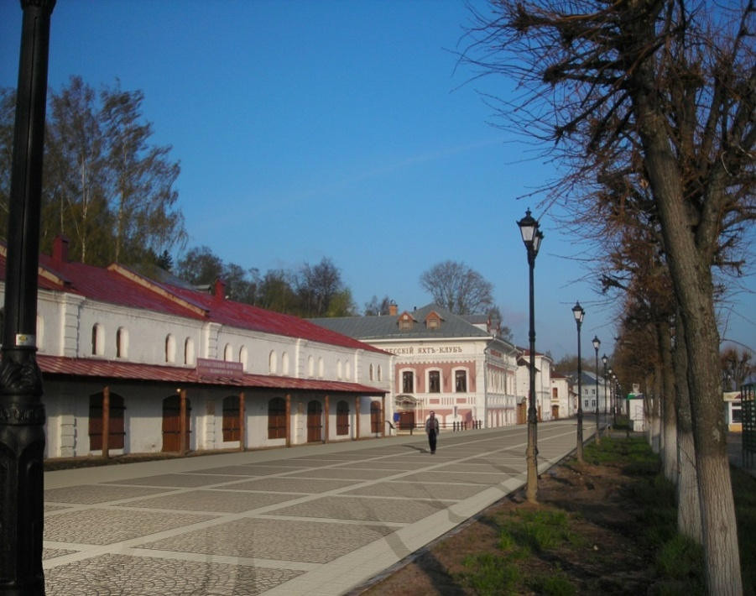
- прогноза социально-экономического развития Плёсского городского поселения Приволжского муниципального района Ивановской области
на 2022 -2024 годы
- муниципальных программ Плесского городского поселения на 2022-2024годы
- основных направлений бюджетной и налоговой политики на 2022 год и плановый период 2023 и 2024 годов

Slide 5
Основные характеристики Плесского городского поселения
Плёсское городское поселение образовано 01.01.2006 года
Площадь - 96,2 кв. км
Число сельских населенных пунктов – 22
Численность– 2951чел.
Плёсский государственный историко-архитектурный и художественный музей-заповедник
Профилакторий с лечением СТД
Пансионат с лечением «Плёс»
Больница – 1
Аптека – 2
ФАП – 2
Санаторий «Плёс»
Гостиницы
Кафе и рестораны
Профессиональное образовательное учреждение -1
Общеобразовательная школа – 1
Дошкольное учреждение – 1
Школа искусств – 1
Спортивная школа - 2
Культурно-досуговый центр – 1
Сельские дома культуры - 4
Библиотеки – 4

Slide 6
Основные показатели социально-экономического развития
Показатели | Ед.изм. | Оценка 2021 | Прогноз
 |  |  | 2022 | 2023 | 2024
Объем продукции сельского хозяйства | тыс. руб. | 17 719,2 | 18 719,2 | 18 925,5 | 20 681,6
Количество хозяйств, в том числе | единиц | 861,00 | 861,00 | 861,00 | 861,00
Сельскохозяйственные организации | единиц | 1,00 | 1,00 | 1,00 | 1,00
Хозяйства населения | единиц | 860,00 | 860,00 | 860,00 | 860,00
Оборот розничной торговли | тыс. руб. | 9 104,3 | 9 104,3 | 9 104,3 | 9 104,3
Объем платных услуг населению | тыс. руб. | 2,14 | 2,14 | 2,14 | 2,14
Количество малых и средних предприятий | единиц | 90,00 | 90,00 | 90,00 | 90,00
Численность постоянного населения | человек | 2930,0 | 2930,0 | 2950,0 | 2 200
Численность трудовых ресурсов | человек | 880 | 880 | 880 | 880
Фонд начисленной заработной платы | тыс. руб. | 227 296,8 | 227 296,8 | 227 296,8 | 227 296,8
Среднесписочная численность работников | человек | 809 | 809 | 809 | 809
Средний размер уровня оплаты труда, руб./мес | руб. | 18000,00 | 18200,00 | 18400,00 | 18600,00
Численность безработных | человек | 4 | 2 | 6 | 8

Slide 7
Основные направления бюджетной политики и налоговой политики
- создание благоприятных условий для устойчивого развития экономики Плёсского городского поселения
- повышение уровня и улучшение качества жизни населения
- обеспечение условий для полного и стабильного поступления в бюджет Плёсского городского поселения закрепленных налогов и сборов
- активизация инвестиционной деятельности, поддержка развития субъектов малого и среднего предпринимательства
- повышение эффективности расходов Плёсского городского поселения

Slide 8
Основные характеристики проекта бюджета на 2022 – 2024годы, руб.
Показатель | 2021 год оценка | Прогноз
 |  | 2022 г. | 2023 г. | 2024 г.
Доходы, всего | 82 337 188,40 | 90 074 667,39 | 70 420 779,95 | 50 165 939,27
в том числе:
налоговые и неналоговые доходы | 44 564 959,38 | 52 996 670,03 | 49 467 149,18 | 49 899 017,27
безвозмездные поступления | 37 772 229,02 | 36 853 454,39 | 20 953 630,77 | 266 822,00
Расходы, всего | 70 793 084,09 | 90 074 667,39 | 70 420 779,95 | 50 165 939,27
Профицид | 11 544 104,31 | 0,00 | 0,00 | 0,00

Slide 9
СТРУКТУРА ДОХОДОВ БЮДЖЕТА ПЛЕССКОГО ГОРОДСКОГО ПОСЕЛЕНИЯ

Slide 10
Структура налоговых и неналоговых доходов бюджета Плёсского городского поселения на 2021 год

Slide 11
Динамика налоговых и неналоговых доходов

Slide 12
Динамика налоговых доходов

Slide 13
Безвозмездные поступления

Slide 14
Расходы бюджета Плесского городского поселения по разделам, млн.руб.
Наименование | Сумма, 2022 г., млн.руб. | Сумма, 2023 г., млн.руб. | Сумма, 2024 г., млн.руб.
Общегосударственные вопросы | 16,29 | 14,29 | 14,29
Национальная оборона | 0,24 | 0,25 | 0,25
Национальная безопасность и правоохранительная деятельность | 0,74 | 0,74 | 0,74
Национальная экономика | 37,68 | 34,71 | 14,01
Жилищно-коммунальное хозяйство | 19,39 | 7,55 | 7,55
Культура, кинематография | 15,11 | 12,58 | 13,03
Социальная политика | 0,25 | 0,25 | 0,25
Образование | 0,03 | 0,03 | 0,3
ИТОГО | 90,07 | 70,42 | 50,16

Slide 15
Муниципальные программы Плесского городского поселения

Slide 16
Расходы бюджета по программным и непрограммным направлениям расходов бюджета
Наименование | Сумма, млн.руб.
 | 2022 год | 2023 год | 2024 год
Расходы бюджета поселения, всего: | 90,07 | 70,42 | 50,16
из них:
Программные расходы | 89,64 | 70,13 | 49,86
Непрограммные расходы | 0,43 | 0,29 | 0,30

Slide 17
Муниципальная программа «Совершенствование местного самоуправления», тыс. руб.

Slide 18
Направления расходования средств по МП «Совершенствование местного самоуправления»
Подпрограмма 1
Развитие муниципальной службы
Подпрограмма 2 Открытая информационная политика органов местного самоуправления
Мероприятия по профессиональной подготовке, переподготовке и повышению квалификации
Информатизация и освещение деятельности органов местного самоуправления
Подпрограмма 3 Обеспечение деятельности органов местного самоуправления
Обеспечение деятельности законодательного органа городского поселения
Обеспечение деятельности Главы Плесского городского поселения
Обеспечение функций исполнительного органа городского поселения

Slide 19
Муниципальная программа «Социальная политика», тыс. руб.

Slide 20
Направления расходования средств по МП «Социальная политика»
Подпрограмма «Организация общественных мероприятий»
Организация и проведение мероприятий, связанных с государственными праздниками, юбилейными и памятными датами
Подпрограмма "Социальная поддержка отдельных категорий граждан"
Выплата пенсий за выслугу лет

Slide 21
Муниципальная программа Управление и распоряжение муниципальным имуществом

Slide 22
Муниципальная программа Защита населения и территории от чрезвычайных ситуаций, тыс. руб.

Slide 23
Направление расходов по МП Защита населения и территории от чрезвычайных ситуаций
МП Защита населения и территории от чрезвычайных ситуаций
Подпрограмма
"Осуществление мероприятий по гражданской обороне, защите населения и территорий от чрезвычайных ситуаций природного и техногенного характера"
Основное мероприятие "Гражданская оборона, защита населения и территорий от чрезвычайных ситуаций природного и техногенного характера
Подпрограмма
"Осуществление мероприятий по участию в предупреждении и ликвидации последствий чрезвычайных ситуаций и обеспечению пожарной безопасности, в том числе по обеспечению безопасности людей на водных объектах, охране их жизни и здоровья"
Подпрограмма
"Осуществление мероприятий по участию в профилактике терроризма и экстремизма "
Основное мероприятие "Профилактика терроризма и экстремизма"
Основное мероприятие "Предупреждении и ликвидации последствий чрезвычайных ситуаций и обеспечению пожарной безопасности, в том числе обеспечение безопасности людей на водных объектах, охрана их жизни и здоровья"

Slide 24
Муниципальная программа Комплексное развитие транспортной инфраструктуры, млн. руб.

Slide 25
Подпрограмма «Дорожное хозяйство», руб.
Наименование мероприятия | 2022 | 2023 | 2024
Содержание автомобильных дорог общего пользования местного значения, пешеходных зон, тротуаров и искусственных сооружений на них | 2 357 000,00 | 2 500 000,00 | 2 500 000,00
Повышение уровня обустройства автомобильных дорог общего пользования | 50 000,00 | 50 000,00 | 50 000,00
Проведение работ по паспортизации автомобильных дорог общего пользования местного значения | 193 000,00 | 50 000,00 | 50 000,00
Субсидии на возмещение затрат в связи с выполнением работ обслуживающим организациям, осуществляющим деятельность по содержанию автомобильных дорог и иных транспортных и инженерных сооружений. | 11 888 761,37 | 10 800 000,00 | 10 800 000,00
ИТОГО | 14 488 761,37 | 113 400 000,00 | 13 400 000,00

Slide 26
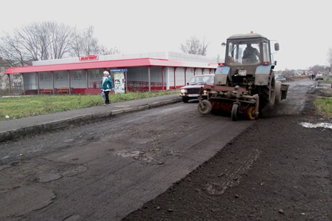
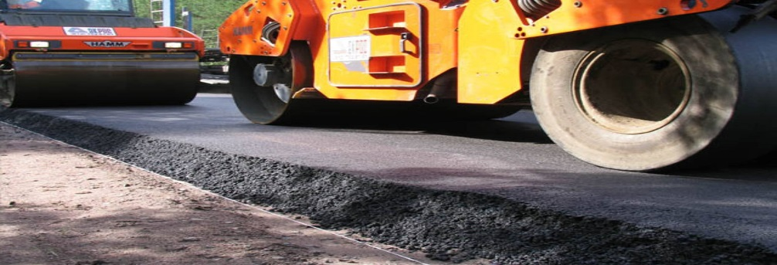
Подпрограмма «Капитальный ремонт и ремонт улично-дорожной сети», руб.
Наименование мероприятия | 2022 | 2023 | 2024
Текущий ремонт уличной дорожной сети | 400 000,00 | 400 000,00 | 400 000,00
Организацию дорожной деятельности в отношении автомобильных дорог местного значения вне границ населенных пунктов поселений в границах муниципального района. | 254 542,97 | 0,00 | 0,00
Осуществление строительного контроля | 210 000,00 | 210 000,00 | 210 000,00
Расходы на строительство капитальный ремонт, на формирование уличных дорожных фондов | 1 198 457,51 | 0,00 | 0,00

Slide 27
Муниципальная программа Обеспечение качественными жилищно-коммунальными услугами населения, млн. руб.

Slide 28
Направления расходования средств по МП Обеспечение качественными жилищно-коммунальными услугами населения
Прочие мероприятия в области коммунального хозяйства
Возмещение недополученных доходов организациям, предоставляющим населению бытовые услуги из бюджета поселения
Подпрограмма
Создание условий для обеспечения качественными коммунальными услугами"
Прочие мероприятия (в т.ч. установка приборов учета в муниципальном жилом фонде).
Взносы по капитальному ремонту многоквартирных домов в части муниципального жилого фонда.
Подпрограмма
"Развитие жилищного хозяйства"

Slide 29
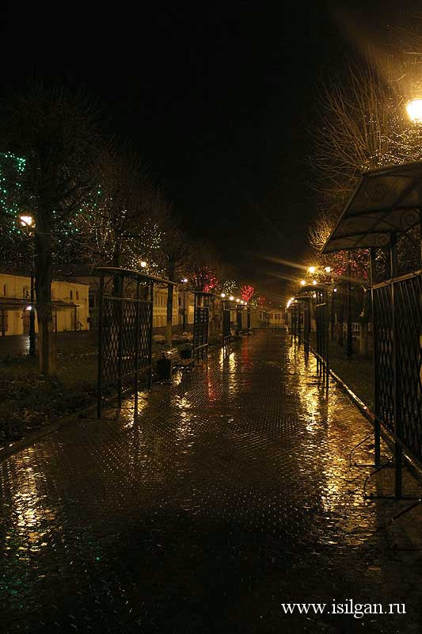
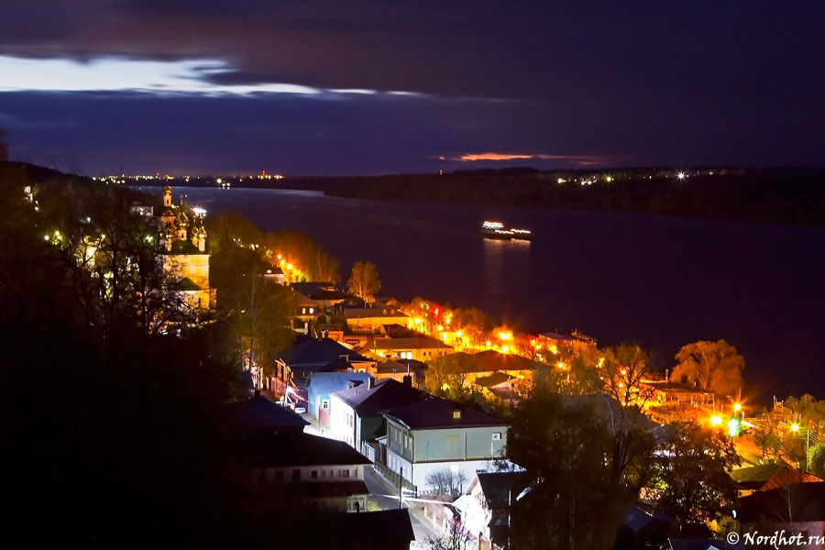
Муниципальная программа Энергосбережение
Основное мероприятие Энергосбережение и повышение энергетической эффективности
Подпрограмма
Повышение энергетической эффективности в бюджетной сфере
Проведение мероприятий по энергосбережению и повышению энергоэффективности (замена ламп накаливания на энергосберегающие, установка и замена приборов учета энергоресурсов) в подведомственных учреждениях
Замена светильников на светодиодные в существующей сети уличного освещения

Slide 30
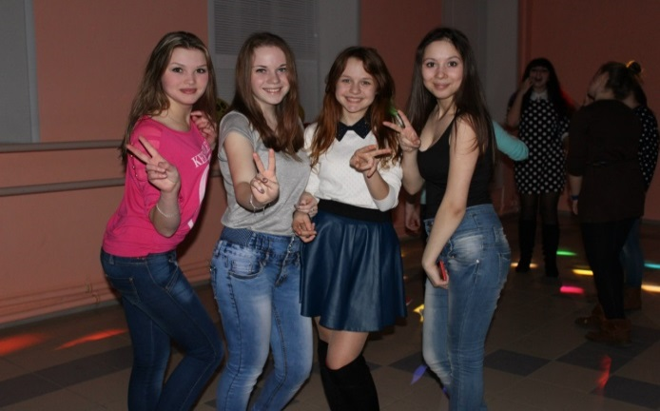
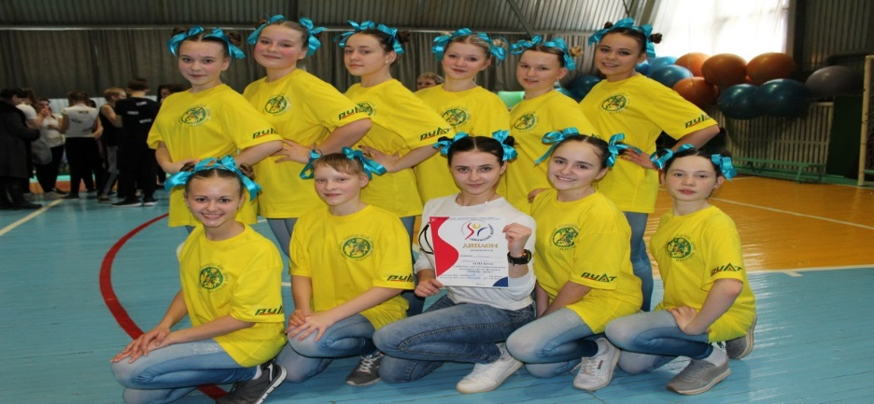
Муниципальная программа Развитие культуры и сферы досуга

Slide 31
Направления расходования средств по МП Развитие культуры и сферы досуга

Slide 32
Муниципальная программа Благоустройство
Подпрограмма Организация уличного освещения
Подпрограмма Содержание мест захоронения
Подпрограмма Комплексное благоустройство общественных территорий

Slide 33
Ресурсное обеспечение МП Благоустройство

Slide 34
Муниципальная программа «Формирование современной городской среды»
Благоустройство общественных территорий

Slide 35
Непрограммные расходы
Наименование | 2022 г. | 2023 г. | 2024 г.
Непрограммные расходы | 436 850,00 | 296 500,00 | 304 900,00
В том числе:
Составление (изменение) списков кандидатов в присяжные заседатели федеральных судов общей юрисдикции в Российской Федерации | 1 026,09 | 1 026,09 | 1 026,09
Резервный фонд | 50 000,00 | 50 000,00 | 50 000,00
Осуществление первичного воинского учета на территориях, где отсутствуют военные комиссариаты. | 238 850,00 | 246 500,00 | 254 900,00
Расходы на исполнение судебных актов. | 50 000,00 | 0,00 | 0,00

Slide 36
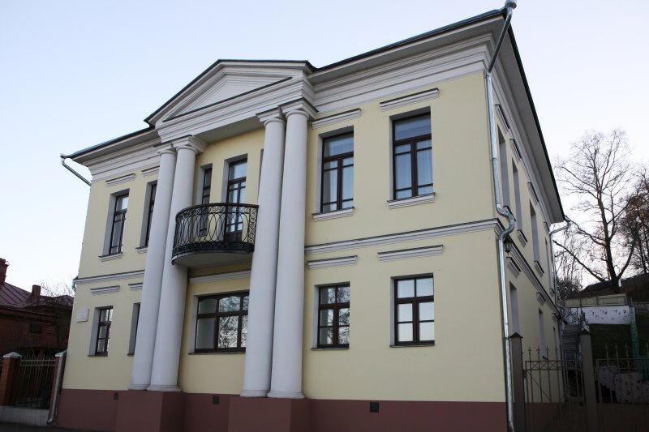
Материалы подготовлены
Администрацией Плёсского городского поселения
Контактная информация
Тел. 8(49339) 2-19-15
Email:
adm-plios@yandex.ru
Режим работы с 8.00 до 17.00, суббота, воскресенье - выходной

Slide 37
Информацию о бюджете Вы можете получить по адресу: 155555, Ивановская область, Приволжский район, г . Плес, ул. Советская, д. 9, тел. 8(49339) 2-19-15, на официальном сайте муниципального образования «Плесское городское поселение» в сети «Интернет»: http://gorodples.ru/
БЛАГОДАРИМ
ЗА ВНИМАНИЕ!

